Slide 1
Лекции 14 - 15.
Легированные стали

Slide 2
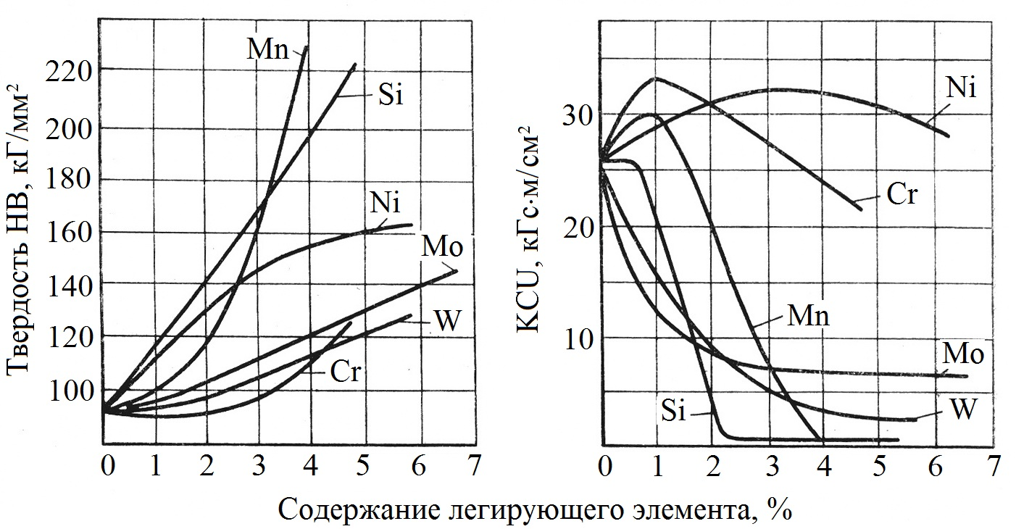
Цели легирования
1. Повышение механических свойств стали.
Влияние содержания легирующих элементов на механические свойства сталей

Slide 3
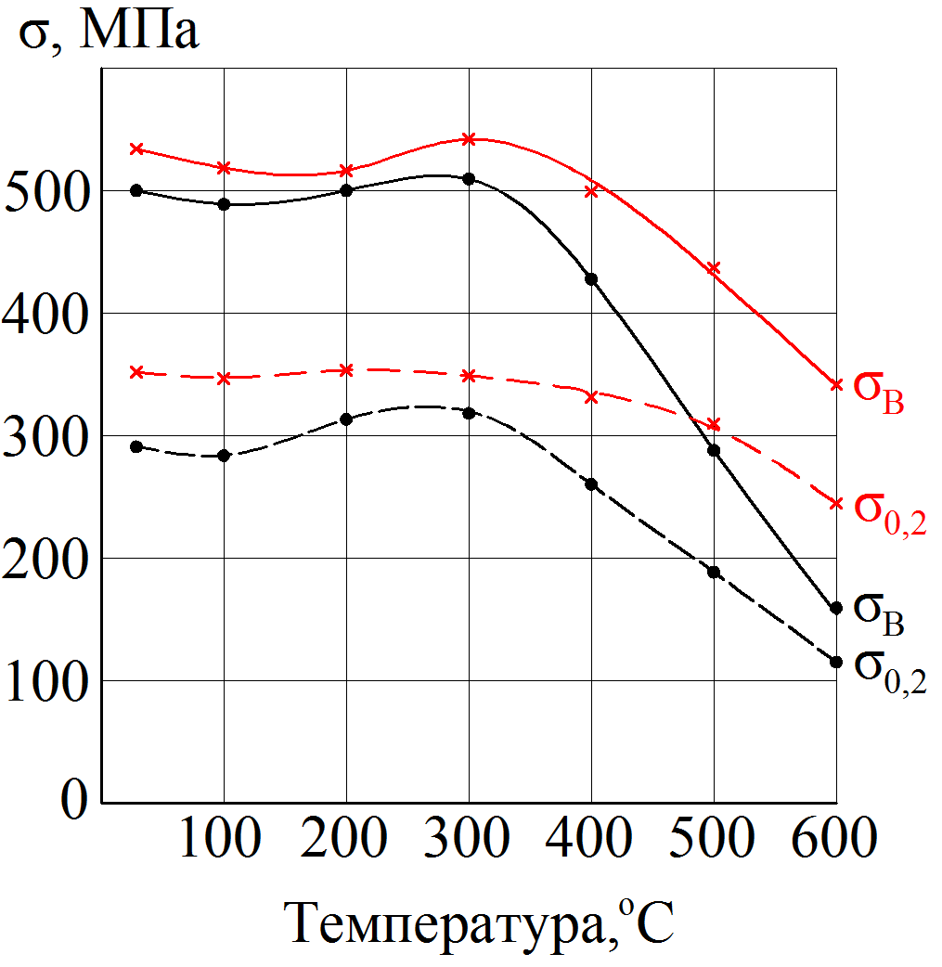
Цели легирования
2. Обеспечение высоких механических свойств стали при повышенных температурах
Сравнение характеристик прочности сталей 15 и 12Х1МФ при повышенных (20…600°С) температурах

Slide 4
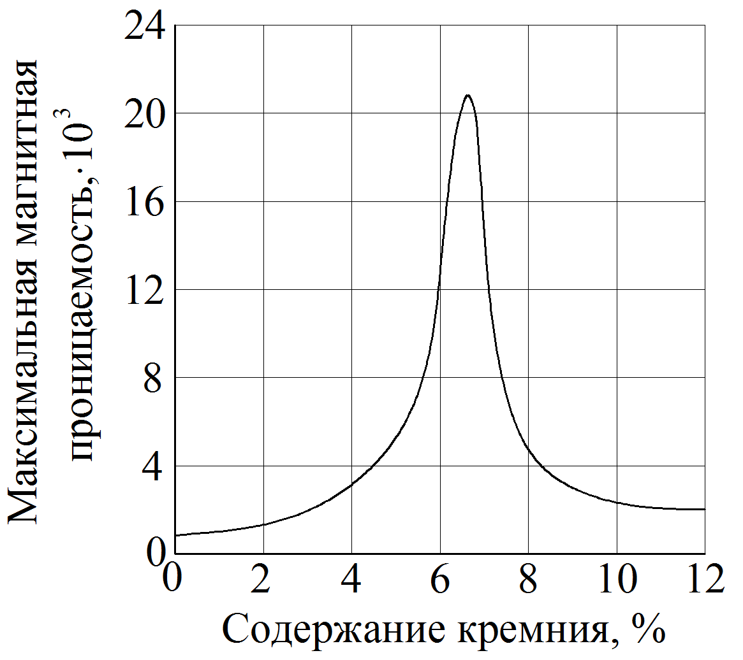
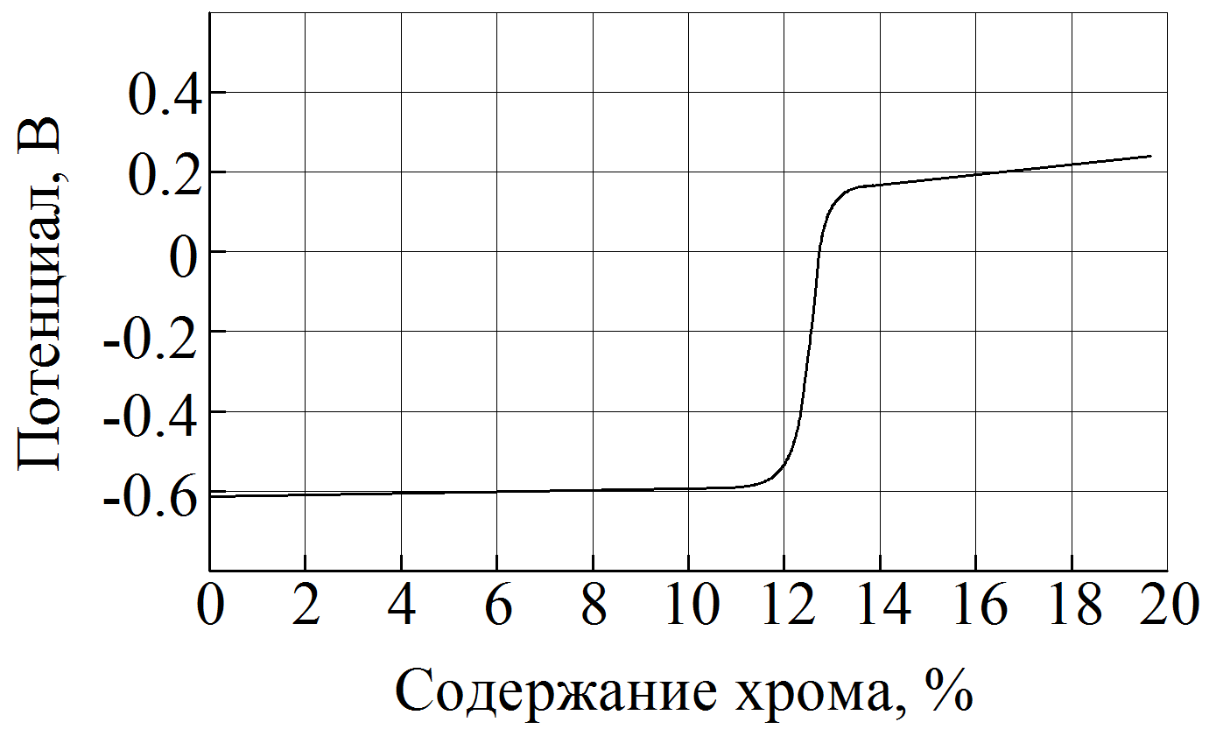
Цели легирования
3. Придание стали особых физических или химических свойств
Зависимость электрохимического потенциала стали от содержания в ней хрома
Зависимость магнитной проницаемости железокремнистого сплава от содержания кремния

Slide 5
Маркировка легированных сталей
Обозначения химических элементов в марках легированных сталей
Элемент | Cr | Ni | Mo | Ti | Zr | W | Co | N | Cu | Mn | Al | B | Nb | V | Si | Редкозем. элементы
Обозначение | Х | Н | М | Т | Ц | В | К | А | Д | Г | Ю | Р | Б | Ф | С | Ч
Примеры расшифровки марок легированных сталей
14Г2 –легированная конструкционная сталь с содержанием углерода 0.14%, марганца – 2%.
40Х2Н – легированная конструкционная сталь с содержанием углерода 0.4%, хрома – 2%, никеля – не более 1.5%.
9Х2С – легированная инструментальная сталь с содержанием углерода 0.9%, хрома – 2%, кремния – не более 1.5%.
7ХФ – легированная инструментальная сталь с содержанием углерода 0.7%, хрома – до 1.5%, ванадия – не более 1.5%.
Х12М – легированная инструментальная сталь с содержанием углерода около 1%, хрома – 12%, молибдена – не более 1.5%.
Х6Ф4М – легированная инструментальная сталь с содержанием углерода около 1%, хрома – 6%, ванадия – 4%, молибдена – до 1.5%.

Slide 6
Маркировка легированных сталей
Обозначения высококачественных и особовысококачественных сталей
Высококачественные
Особовысококачественные
10Г2НМФА, 30ХГСА
10Г2НМФАА, 30ХГС-Ш
 | Содержание серы, не более (%) | Содержание фосфора, не более (%)
Качественные | 0,035 | 0,035
Высококачественные | 0,025 | 0,025
Особовысококачественные | 0,015 | 0,025

Slide 7
Маркировка легированных сталей
Стали, маркирующиеся не в соответствии с общими правилами маркировки
(исключения из маркировки)
1. Шарикоподшипниковые стали (Ш).
ШХ15 (Cr = 1,5%)
ШХ4
ШХ15СГ
%C = 0,8…1,1 %
2. Быстрорежущие стали (Р).
Р6 (W = 6%), Р9, Р18
Р6М5 (W = 6%, Mo = 5%)
Р6К5Ф2 (W = 6%, Co = 5%, V = 2%)
%C = 0,7…0,9 %
3. Электротехнические тонколистовые
магнитомягкие стали (Э).
Э4 (Si = 4%)
%C = 0,005…0,030 %
4. Электротехнические магнитотвердые
стали (Е).
ЕХ3 (Cr = 3%)
ЕХ5К5 (Cr = 5%, Co = 5%)
ЕХ9К15М2 (Cr = 9%, Co = 15%, Mo = 2%)
%C ≈ 1 %
5. Исследовательские и пробные
электростали (ЭИ и ЭП)
Примеры: ЭИ 802; ЭП 52.
Числа обозначают номер стали. Химический состав и свойства можно уточнить из справочной литературы.
ЭИ – электросталь исследовательская
ЭП – электросталь пробная

Slide 8
Классификация легированных сталей
I. По степени легированности:
низколегированные ΣЛ.Э. <2,5% (Пример: 12ХМ, 15Х1М1Ф);
среднелегированные 2,5% < ΣЛ.Э. < 10% (Пример: 12ХН4ВА, 20Х3МВФ);
высоколегированные 10% < ΣЛ.Э. < 50% (Пример: 20Х13, 14Х17Н2, 12Х18Н10Т).
II. По числу компонентов:
3-х компонентные (содержат 1 Л.Э.). Пример: 40Х, 20Х13.
4-х компонентные (содержат 2 Л.Э.). Пример: 30ХМ, 09Г2С.
5-ти компонентные (содержат 3 Л.Э.). Пример: 25Х1М1Ф, 12Х18Н10Т.
многокомпонентные (4 или более Л.Э.). Пример: 20Х12Н2В2МФ, 18Х12ВМБФР.

Slide 9
Классификация легированных сталей
III. По назначению:

Slide 10
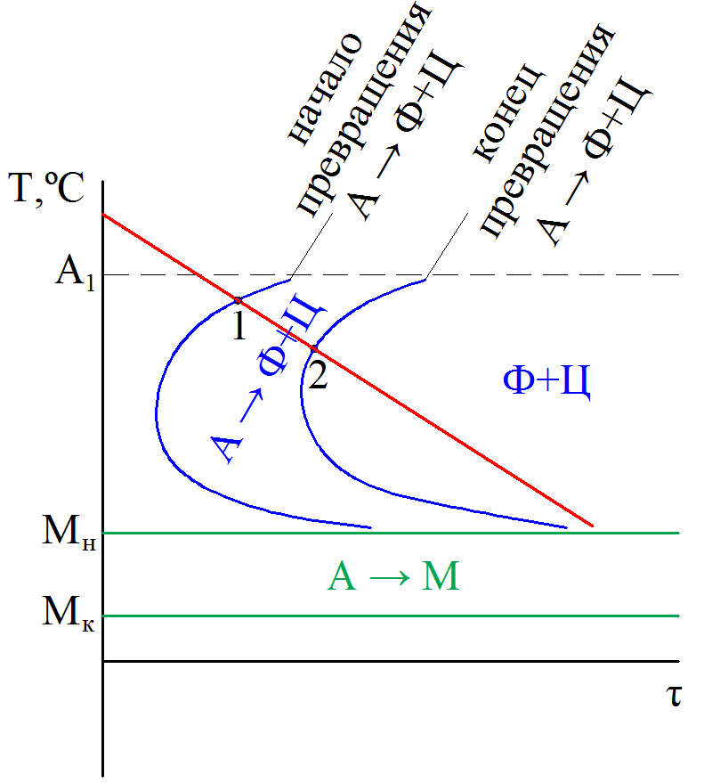
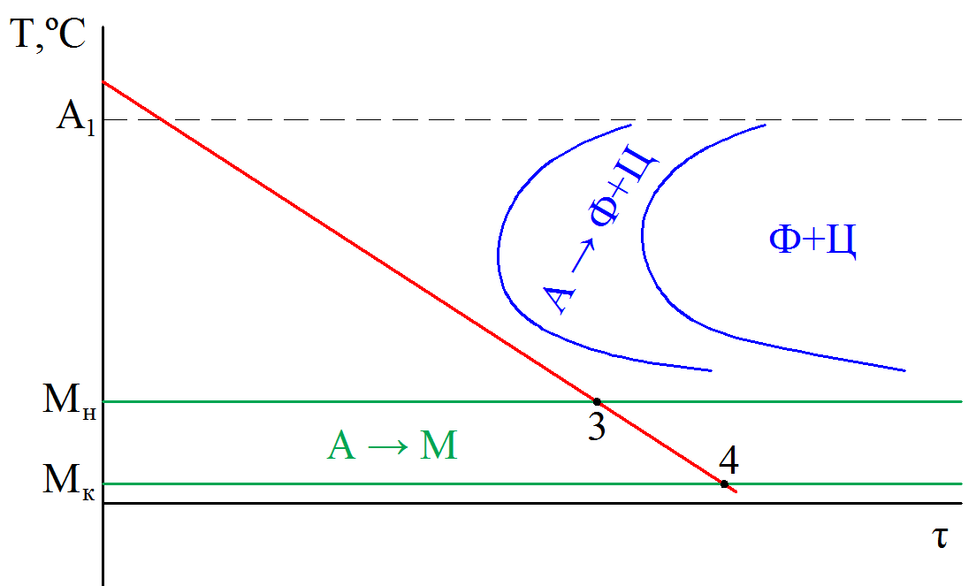
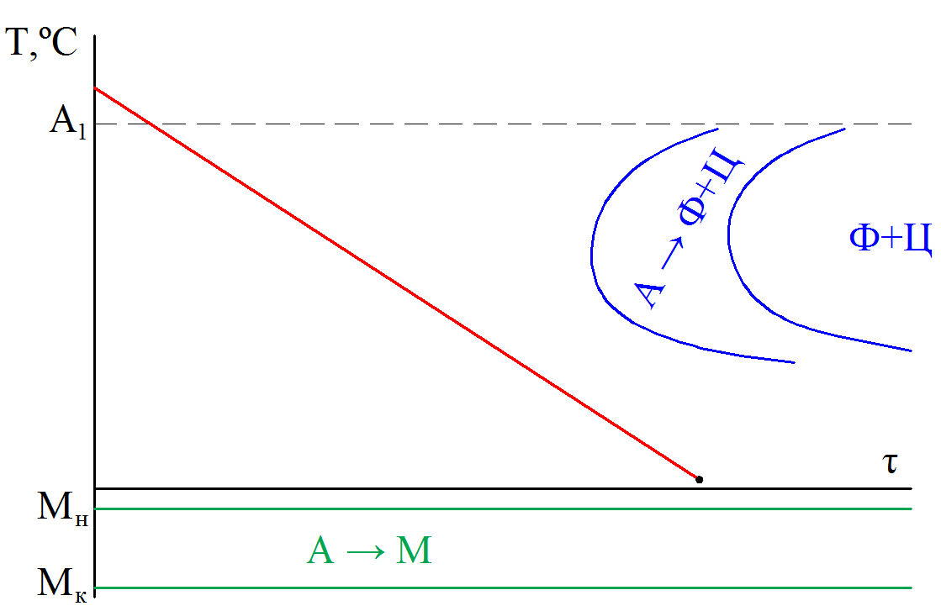
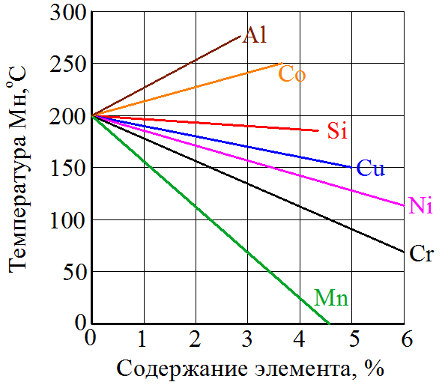
Классификация легированных сталей
IV. По микроструктуре после нормализации.
Перлитный класс
Мартенситный класс
Аустенитный класс
+ ферритный класс;
+ карбидный класс.
Влияние легирующих элементов на температуру начала мартенситного превращения

Slide 11
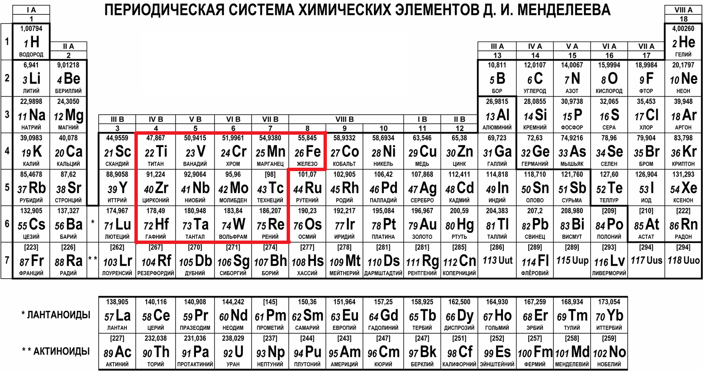
Распределение легирующих элементов в стали
Легирующие элементы находятся в свободном состоянии (например: Pb, Cu, Ag).
Легирующие элементы образуют твердые растворы. Большинство ЛЭ (кроме N, O и B) образуют ограниченные и неограниченные твердые растворы с железом.
Легирующие элементы образуют интерметаллидные соединения.
Легирующие элементы образуют самостоятельные карбидные фазы.
Таблица элементов Д.И. Менделеева (выделены элементы, образующие карбиды в сталях)

Slide 12
Стали с особыми свойствами
Коррозионно-стойкие стали
Хромистые стали.
С 13% хрома: 08Х13 (ферритный класс), 12Х13 (ферритно-мартенситный класс), 20Х13, 30Х13, 40Х13 (мартенситный класс).
С 17% хрома: 08Х17Т, 12Х17 (ферритный класс).
С 27% хрома: 15Х25Т, 15Х28 (ферритный класс).
Хромоникелевые стали.
По сравнению с хромистыми сталями, хромоникелевые:
имеют аустенитную структуру;
обладают более высокими механическими свойствами;
имеют меньшую склонность к росту зерна;
обладают повышенной коррозионной стойкостью;
являются хладостойкими
более дорогие.
Примеры марок: 12Х18Н9, 12Х18Н9Т, 06Х18Н11, 08Х18Н12Т, 10Х17Н13М2Т.

Slide 13
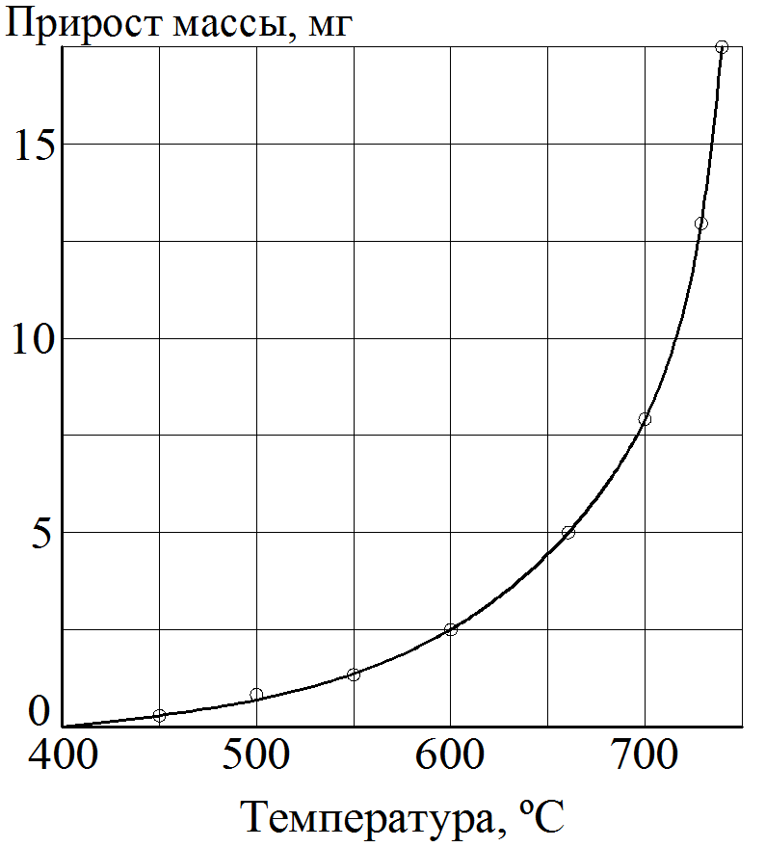
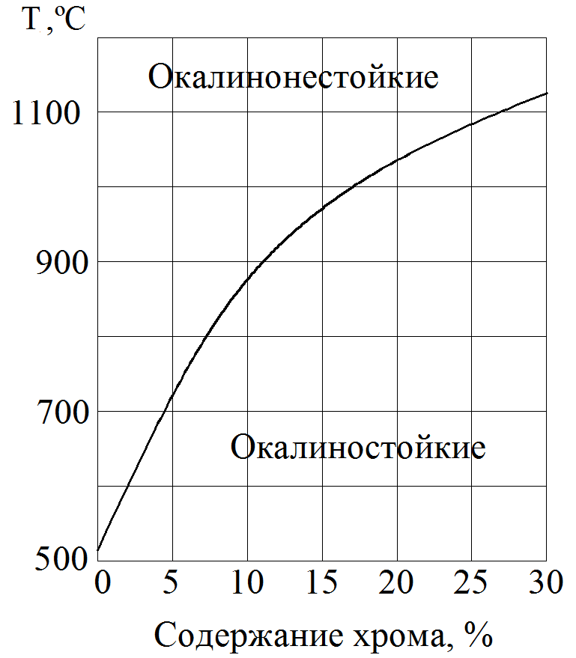
Стали с особыми свойствами
Жаростойкие сплавы
Жаростойкие (окалиностойкие) стали – стали, обладающие стойкостью против химического разрушения (окисления) поверхности в газовых средах при температурах выше 550ºС и работающие в ненагруженном или слабонагруженном состоянии.
Скорость окисления железа в зависимости от температуры
Влияние хрома на окалиностойкость сталей при различных температурах
Примеры марок жаростойких сталей: 12Х17, 15Х25Т, 12Х18Н9, 10Х23Н18.

Slide 14
Стали с особыми свойствами
Жаропрочные стали и сплавы
Перлитного класса
Мартенситного класса
Аустенитного класса
Легирование: Cr, Mo, V, Ni.
Легирование: Cr, Mo, V, Ni, W. Si, B, Ti, Nb.
Легирование: Cr, Mo, V
Малонагруженные узлы, работающие при температурах 500…580ºС.
Нагруженные узлы, работающие при температурах 500…650ºС.
Нагруженные узлы, работающие при температурах 500…750ºС.
09Х14Н19В2БР, 45Х14Н14В2М, 40Х15Н17Ф2МС, 10Х11Н20Т3Р, 10Х11Н23Т3МР.
15ХМ, 12Х1МФ, 25Х1МФ
15Х11МФ, 15Х12НМФ

